Slide 1
神的儿子，福音的起头
（27）

Slide 2
如何从福音的角度看福音书？
可9:14 耶稣到了门徒那里，看见有许多人围着他们，又有文士和他们辩论。 9:15 众人一见耶稣，都甚希奇，就跑上去问他的安。 9:16 耶稣问他们说：你们和他们辩论的是甚么？ 9:17 众人中间有一个人回答说：夫子，我带了我的儿子到你这里来，他被哑巴鬼附着。 9:18 无论在那里，鬼捉弄他，把他摔倒，他就口中流沫，咬牙切齿，身体枯乾。我请过你的门徒把鬼赶出去，他们却是不能。 9:19 耶稣说：嗳！不信的世代阿（unbelieving generation），我在你们这里要到几时呢？我忍耐你们要到几时呢？把他带到我这里来罢。
如何确定神的旨意？
诗103:1 （大卫的诗。）我的心哪，你要称颂耶和华！凡在我里面的，也要称颂他的圣名！ 103:2 我的心哪，你要称颂耶和华！不可忘记他的一切恩惠！ 103:3 他赦免你的一切罪孽，医治你的一切疾病。 103:4 他救赎你的命脱离死亡，以仁爱和慈悲为你的冠冕。 103:5 他用美物使你所愿的得以知足，以致你如鹰返老还童。 103:6 耶和华施行公义，为一切受屈的人伸冤。

Slide 3
如何从福音的角度看福音书？
可9:14 耶稣到了门徒那里，看见有许多人围着他们，又有文士和他们辩论。 9:15 众人一见耶稣，都甚希奇，就跑上去问他的安。 9:16 耶稣问他们说：你们和他们辩论的是甚么？ 9:17 众人中间有一个人回答说：夫子，我带了我的儿子到你这里来，他被哑巴鬼附着。 9:18 无论在那里，鬼捉弄他，把他摔倒，他就口中流沫，咬牙切齿，身体枯乾。我请过你的门徒把鬼赶出去，他们却是不能。 9:19 耶稣说：嗳！不信的世代阿（unbelieving generation），我在你们这里要到几时呢？我忍耐你们要到几时呢？把他带到我这里来罢。
如何确定神的旨意？
出15:22 摩西领以色列人从红海往前行，到了书珥的旷野，在旷野走了叁天，找不着水。 15:23 到了玛拉，不能喝那里的水；因为水苦，所以那地名叫玛拉。 15:24 百姓就向摩西发怨言，说：我们喝甚么呢？ 15:25 摩西呼求耶和华，耶和华指示他一棵树。他把树丢在水里，水就变甜了。耶和华在那里为他们定了律例、典章，在那里试验他们；

Slide 4
如何从福音的角度看福音书？
可9:14 耶稣到了门徒那里，看见有许多人围着他们，又有文士和他们辩论。 9:15 众人一见耶稣，都甚希奇，就跑上去问他的安。 9:16 耶稣问他们说：你们和他们辩论的是甚么？ 9:17 众人中间有一个人回答说：夫子，我带了我的儿子到你这里来，他被哑巴鬼附着。 9:18 无论在那里，鬼捉弄他，把他摔倒，他就口中流沫，咬牙切齿，身体枯乾。我请过你的门徒把鬼赶出去，他们却是不能。 9:19 耶稣说：嗳！不信的世代阿（unbelieving generation），我在你们这里要到几时呢？我忍耐你们要到几时呢？把他带到我这里来罢。
如何确定神的旨意？
出15:26 又说：你若留意听耶和华―你 神的话，又行我眼中看为正的事，留心听我的诫命，守我一切的律例，我就不将所加与埃及人的疾病加在你身上，因为我―耶和华是医治你的 （for I, the LORD, am your healer/rapha）。 15:27 他们到了以琳，在那里有十二股水泉，七十棵棕树；他们就在那里的水边安营。

Slide 5
如何从福音的角度看福音书？
可9:14 耶稣到了门徒那里，看见有许多人围着他们，又有文士和他们辩论。 9:15 众人一见耶稣，都甚希奇，就跑上去问他的安。 9:16 耶稣问他们说：你们和他们辩论的是甚么？ 9:17 众人中间有一个人回答说：夫子，我带了我的儿子到你这里来，他被哑巴鬼附着。 9:18 无论在那里，鬼捉弄他，把他摔倒，他就口中流沫，咬牙切齿，身体枯乾。我请过你的门徒把鬼赶出去，他们却是不能。 9:19 耶稣说：嗳！不信的世代阿（unbelieving generation），我在你们这里要到几时呢？我忍耐你们要到几时呢？把他带到我这里来罢。
如何确定神的旨意？
玛4:1 万军之耶和华说：那日临近，势如烧着的火炉，凡狂傲的和行恶的必如碎秸，在那日必被烧尽，根本枝条一无存留。 4:2 但向你们敬畏我名的人必有公义的日头出现，其光线（原文是翅膀）有医治之能。你们必出来跳跃如圈里的肥犊。 4:3 你们必践踏恶人；在我所定的日子，他们必如灰尘在你们脚掌之下。这是万军之耶和华说的。

Slide 6
如何从福音的角度看福音书？
可9:14 耶稣到了门徒那里，看见有许多人围着他们，又有文士和他们辩论。 9:15 众人一见耶稣，都甚希奇，就跑上去问他的安。 9:16 耶稣问他们说：你们和他们辩论的是甚么？ 9:17 众人中间有一个人回答说：夫子，我带了我的儿子到你这里来，他被哑巴鬼附着。 9:18 无论在那里，鬼捉弄他，把他摔倒，他就口中流沫，咬牙切齿，身体枯乾。我请过你的门徒把鬼赶出去，他们却是不能。 9:19 耶稣说：嗳！不信的世代阿（unbelieving generation），我在你们这里要到几时呢？我忍耐你们要到几时呢？把他带到我这里来罢。
如何确定神的旨意？
太8:14 耶稣到了彼得家里，见彼得的岳母害热病躺着。 8:15 耶稣把他的手一摸，热就退了；他就起来服事耶稣。 8:16 到了晚上，有人带着许多被鬼附的来到耶稣跟前，他只用一句话就把鬼都赶出去，并且治好了一切有病的人。 8:17 这是要应验先知以赛亚的话，说：他代替我们的软弱，担当我们的疾病。

Slide 7
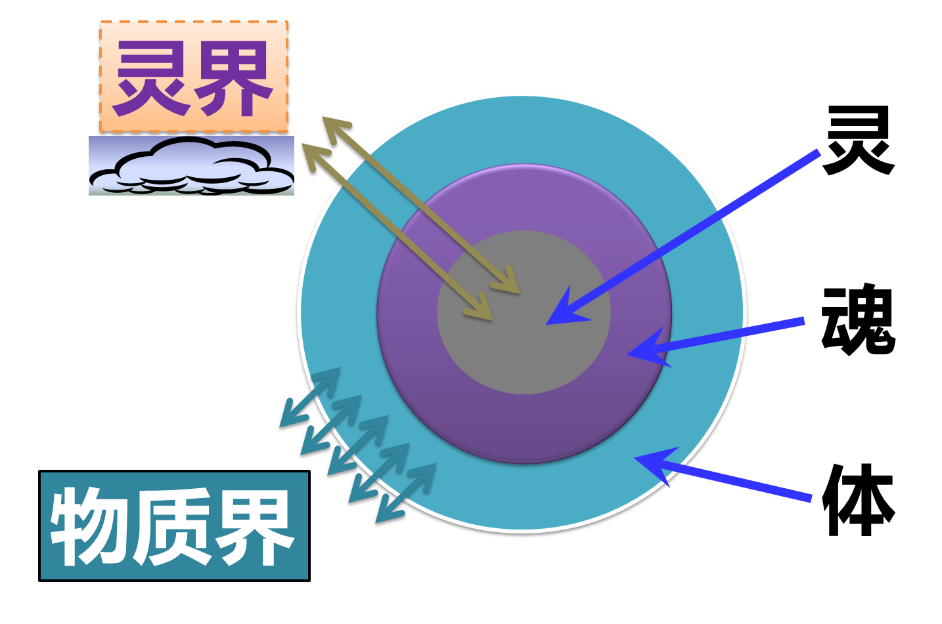
如何从福音的角度看福音书？
可9:14 耶稣到了门徒那里，看见有许多人围着他们，又有文士和他们辩论。 9:15 众人一见耶稣，都甚希奇，就跑上去问他的安。 9:16 耶稣问他们说：你们和他们辩论的是甚么？ 9:17 众人中间有一个人回答说：夫子，我带了我的儿子到你这里来，他被哑巴鬼附着。 9:18 无论在那里，鬼捉弄他，把他摔倒，他就口中流沫，咬牙切齿，身体枯乾。我请过你的门徒把鬼赶出去，他们却是不能。 9:19 耶稣说：嗳！不信的世代阿（unbelieving generation），我在你们这里要到几时呢？我忍耐你们要到几时呢？把他带到我这里来罢。
如何确定神的旨意？
神的帮助
邪灵的东西
雅1:16 我亲爱的弟兄们，不要看错了。 1:17 各样美善的恩赐和各样全备的赏赐都是从上头来的，从众光之父那里降下来的；在他并没有改变，也没有转动的影儿。

Slide 8
如何从福音的角度看福音书？
可9:14 耶稣到了门徒那里，看见有许多人围着他们，又有文士和他们辩论。 9:15 众人一见耶稣，都甚希奇，就跑上去问他的安。 9:16 耶稣问他们说：你们和他们辩论的是甚么？ 9:17 众人中间有一个人回答说：夫子，我带了我的儿子到你这里来，他被哑巴鬼附着。 9:18 无论在那里，鬼捉弄他，把他摔倒，他就口中流沫，咬牙切齿，身体枯乾。我请过你的门徒把鬼赶出去，他们却是不能。 9:19 耶稣说：嗳！不信的世代阿（unbelieving generation），我在你们这里要到几时呢？我忍耐你们要到几时呢？把他带到我这里来罢。
如何确定神的旨意？
神的帮助
邪灵的东西
约10:10 盗贼来，无非要偷窃，杀害，毁坏；我来了，是要叫羊（或作：人）得生命，并且得的更丰盛。

Slide 9
如何从福音的角度看福音书？
可9:14 耶稣到了门徒那里，看见有许多人围着他们，又有文士和他们辩论。 9:15 众人一见耶稣，都甚希奇，就跑上去问他的安。 9:16 耶稣问他们说：你们和他们辩论的是甚么？ 9:17 众人中间有一个人回答说：夫子，我带了我的儿子到你这里来，他被哑巴鬼附着。 9:18 无论在那里，鬼捉弄他，把他摔倒，他就口中流沫，咬牙切齿，身体枯乾。我请过你的门徒把鬼赶出去，他们却是不能。 9:19 耶稣说：嗳！不信的世代阿（unbelieving generation），我在你们这里要到几时呢？我忍耐你们要到几时呢？把他带到我这里来罢。
如何确定神的旨意？
神的帮助
邪灵的东西
路9:1 耶稣叫齐了十二个门徒，给他们能力、权柄，制伏一切的鬼，医治各样的病。。。

Slide 10
如何从福音的角度看福音书？
可9:20 他们就带了他来。他一见耶稣，鬼便叫他重重的抽疯，倒在地上，翻来覆去，口中流沫。 9:21 耶稣问他父亲说：他得这病有多少日子呢？回答说：从小的时候。 9:22 鬼屡次把他扔在火里、水里，要灭他。你若能做甚么，求你怜悯我们，帮助我们。 9:23 耶稣对他说：你若能信，在信的人，凡事都能。 9:24 孩子的父亲立时喊着说：我信！但我信不足，求主帮助（Lord, I believe; help my unbelief!）。
如何才能相信神的旨意？
?
其它话
神的话

Slide 11
如何从福音的角度看福音书？
可9:20 他们就带了他来。他一见耶稣，鬼便叫他重重的抽疯，倒在地上，翻来覆去，口中流沫。 9:21 耶稣问他父亲说：他得这病有多少日子呢？回答说：从小的时候。 9:22 鬼屡次把他扔在火里、水里，要灭他。你若能做甚么，求你怜悯我们，帮助我们。 9:23 耶稣对他说：你若能信，在信的人，凡事都能。 9:24 孩子的父亲立时喊着说：我信！但我信不足，求主帮助（Lord, I believe; help my unbelief!）。
如何才能相信神的旨意？

Slide 12
如何从福音的角度看福音书？
可9:20 他们就带了他来。他一见耶稣，鬼便叫他重重的抽疯，倒在地上，翻来覆去，口中流沫。 9:21 耶稣问他父亲说：他得这病有多少日子呢？回答说：从小的时候。 9:22 鬼屡次把他扔在火里、水里，要灭他。你若能做甚么，求你怜悯我们，帮助我们。 9:23 耶稣对他说：你若能信，在信的人，凡事都能。 9:24 孩子的父亲立时喊着说：我信！但我信不足，求主帮助（Lord, I believe; help my unbelief!）。
如何才能相信神的旨意？
来12:1 我们既有这许多的见證人，如同云彩围着我们，就当放下各样的重担，脱去容易缠累我们的罪，存心忍耐，奔那摆在我们前头的路程， 12:2 仰望为我们信心创始成终的耶稣。

Slide 13
如何从福音的角度看福音书？
可9:25 耶稣看见众人都跑上来，就斥责那污鬼说：你这聋哑的鬼，我吩咐你从他里头出来，再不要进去！ 9:26 那鬼喊叫，使孩子大大的抽了一阵疯，就出来了。孩子好象死了一般。以致众人多半说：他是死了。 9:27 但耶稣拉着他的手，扶他起来，他就站起来了。 9:28 耶稣进了屋子，门徒就暗暗的问他说：我们为甚么不能赶出他去呢？ 9:29 耶稣说：非用祷告（有古卷在此有：禁食二字），这一类的鬼总不能出来（或作：不能赶出他去来; This kind can come out by nothing but prayer and fasting.” ）。
我们的责任是什么？
太17:19 门徒暗暗的到耶稣跟前，说：我们为甚么不能赶出那鬼呢？ 17:20 耶稣说：是因你们的信心小。我实在告诉你们，你们若有信心，象一粒芥菜种，就是对这座山说：你从这边挪到那边。他也必挪去；并且你们没有一件不能做的事了。
17:19 Then the disciples came to Jesus privately and said, “Why could we not cast it out?” 17:20 So Jesus said to them, “Because of your unbelief; for assuredly, I say to you, if you have faith as a mustard seed, you will say to this mountain, ‘Move from here to there,’ and it will move; and nothing will be impossible for you. 17:21 “However, this kind does not go out except by prayer and fasting.”

Slide 14
如何从福音的角度看福音书？
可9:25 耶稣看见众人都跑上来，就斥责那污鬼说：你这聋哑的鬼，我吩咐你从他里头出来，再不要进去！ 9:26 那鬼喊叫，使孩子大大的抽了一阵疯，就出来了。孩子好象死了一般。以致众人多半说：他是死了。 9:27 但耶稣拉着他的手，扶他起来，他就站起来了。 9:28 耶稣进了屋子，门徒就暗暗的问他说：我们为甚么不能赶出他去呢？ 9:29 耶稣说：非用祷告（有古卷在此有：禁食二字），这一类的鬼总不能出来（或作：不能赶出他去来; This kind can come out by nothing but prayer and fasting.” ）。
我们的责任是什么？

Slide 15
如何从福音的角度看福音书？
可9:25 耶稣看见众人都跑上来，就斥责那污鬼说：你这聋哑的鬼，我吩咐你从他里头出来，再不要进去！ 9:26 那鬼喊叫，使孩子大大的抽了一阵疯，就出来了。孩子好象死了一般。以致众人多半说：他是死了。 9:27 但耶稣拉着他的手，扶他起来，他就站起来了。 9:28 耶稣进了屋子，门徒就暗暗的问他说：我们为甚么不能赶出他去呢？ 9:29 耶稣说：非用祷告（有古卷在此有：禁食二字），这一类的鬼总不能出来（或作：不能赶出他去来; This kind can come out by nothing but prayer and fasting.” ）。
我们的责任是什么？

Slide 16
如何从福音的角度看福音书？
可9:25 耶稣看见众人都跑上来，就斥责那污鬼说：你这聋哑的鬼，我吩咐你从他里头出来，再不要进去！ 9:26 那鬼喊叫，使孩子大大的抽了一阵疯，就出来了。孩子好象死了一般。以致众人多半说：他是死了。 9:27 但耶稣拉着他的手，扶他起来，他就站起来了。 9:28 耶稣进了屋子，门徒就暗暗的问他说：我们为甚么不能赶出他去呢？ 9:29 耶稣说：非用祷告（有古卷在此有：禁食二字），这一类的鬼总不能出来（或作：不能赶出他去来; This kind can come out by nothing but prayer and fasting.” ）。
我们的责任是什么？

